Slide 1
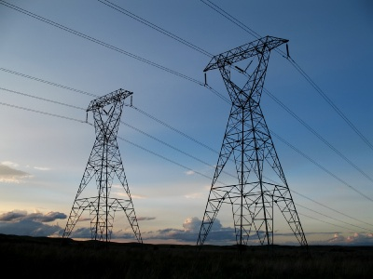
LABORATORIJSKI PROTOTIP STATIČNEGA KOMPENZATORJA
JALOVE MOČI
Jernej Černelič, univ. dipl. inž.
red. prof. dr. Gorazd Štumberger
Maribor, 16. maj 2012

Slide 2
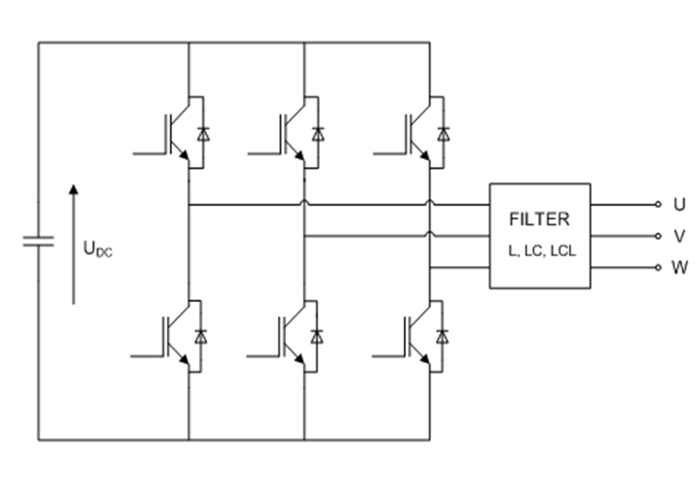
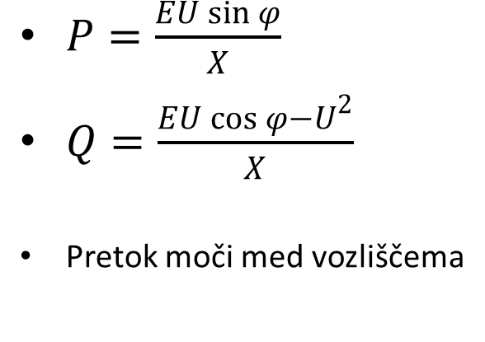
Zgradba kompenzatorja in koncept delovanja
Design and concept
I
$P=\frac{EU\sin{φ}}{X}$
$Q=\frac{EU\cos{φ}−U^{2}}{X}$
Pretok moči med vozliščema
E
X
U
Trifazni razsmernik z izhodnim filtrom
3 phase inverter with output filter

Slide 3
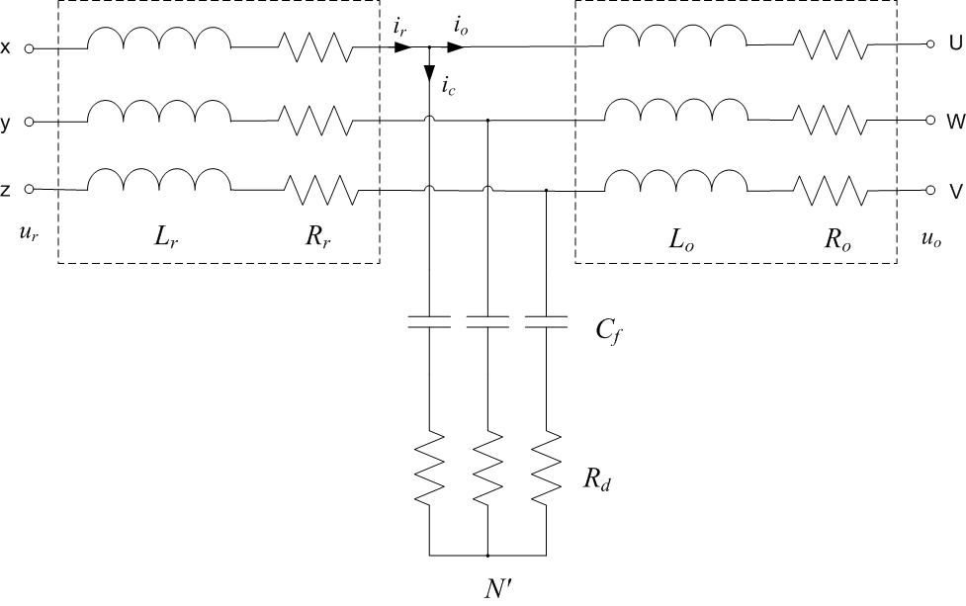
LCL filter
Poenostavljena metoda določitve parametrov (valovitost toka skozi dušilko in resonančna frekvenca)
Dušenje -60dB/dekado
Filter je velikokrat manjši in cenejši od drugih topologij

Slide 4
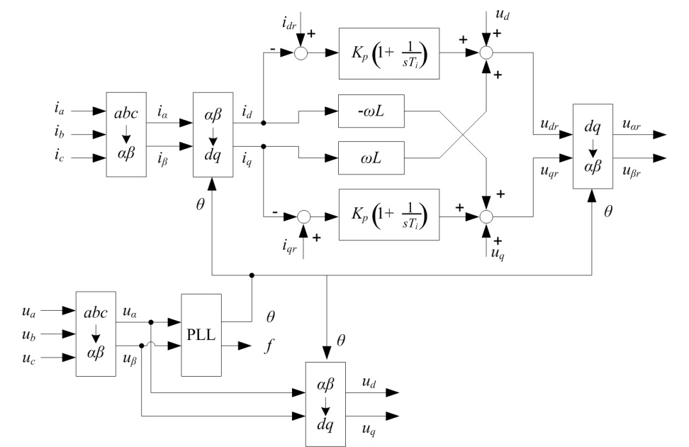
Napetostno orientirana regulacija
Voltage oriented control (VOC-PI)
SVPWM
SVPWM – Space Vector Pulse-Width Modulation
PLL – Phase Locked Loop

Slide 5
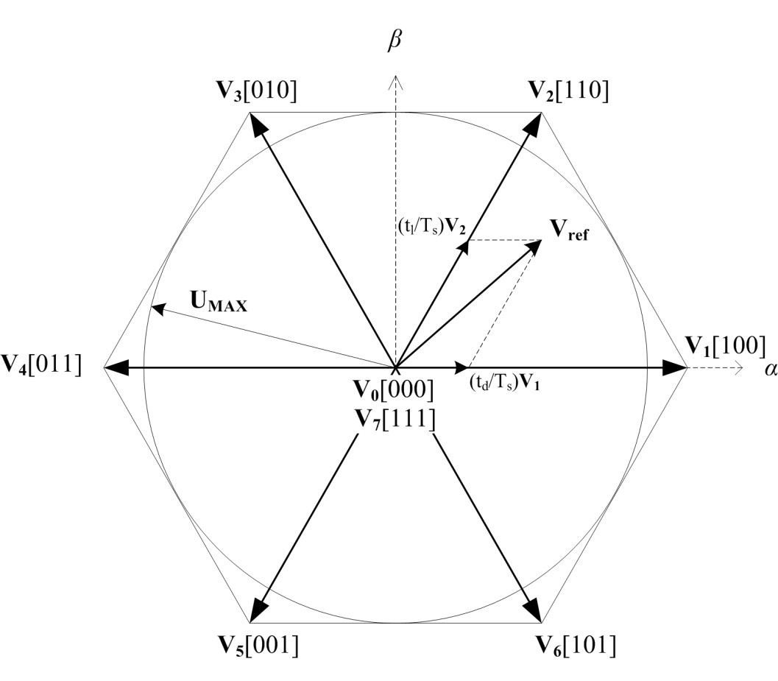
Vektorska pulzno-širinska modulacija
Vector pulse-width modulation
8 osnovnih vektorjev
Napetost tvorimo z ustreznim preklapljanjem med enim in drugim osnovnim vektorjem
Omejitev reference z U_{MAX}

Slide 6

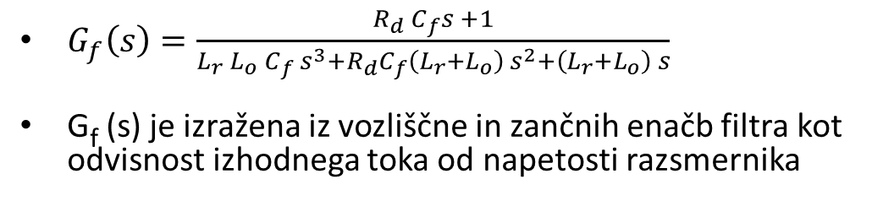
Regulacijska proga
Control scheme
$G_{f}\left(s\right)=\frac{R_{d}{ C}_{f}s +1}{L_{r} L_{o} C_{f} s^{3}+R_{d}C_{f}\left(L_{r}+L_{o}\right) s^{2}+\left(L_{r}+L_{o}\right) s}$
G_{f} (s) je izražena iz vozliščne in zančnih enačb filtra kot odvisnost izhodnega toka od napetosti razsmernika

Slide 7
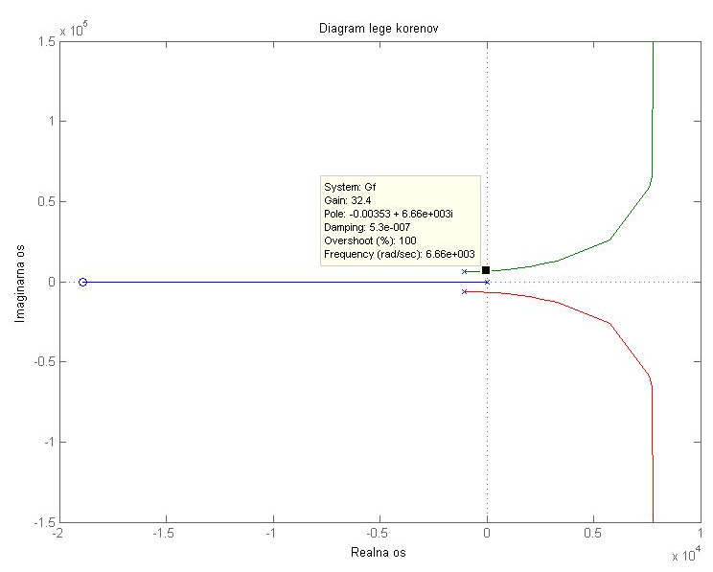
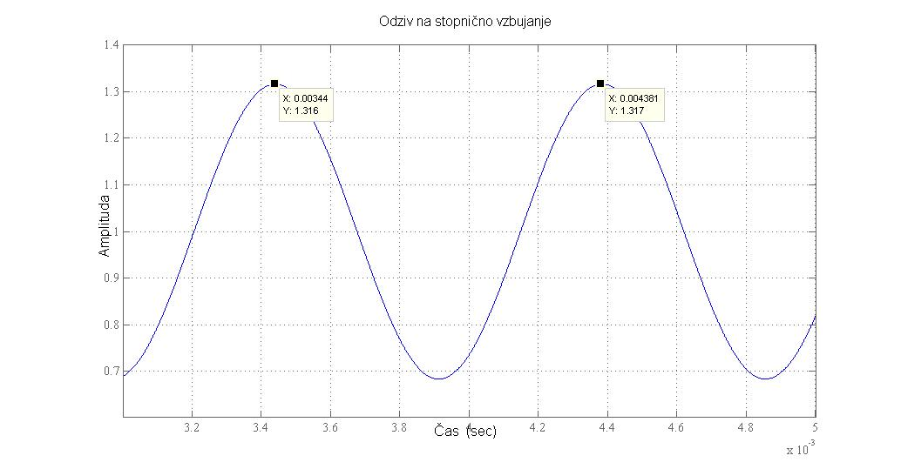
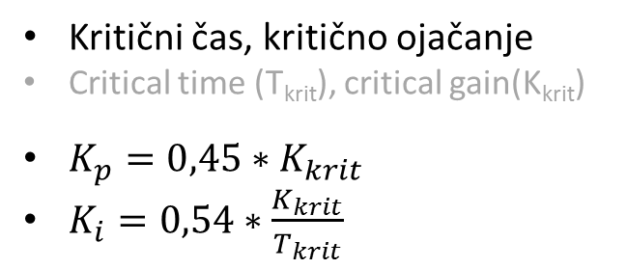
Ziegler-Nichols
Kritični čas, kritično ojačanje
Critical time (T_{krit}), critical gain(K_{krit})
$K_{p}=0,45∗K_{krit}$
$K_{i}=0,54∗\frac{K_{krit}}{T_{krit}}$
PI gain
T_{krit}
Root Locus of G_{f}(s)
Step response at critical gain

Slide 8
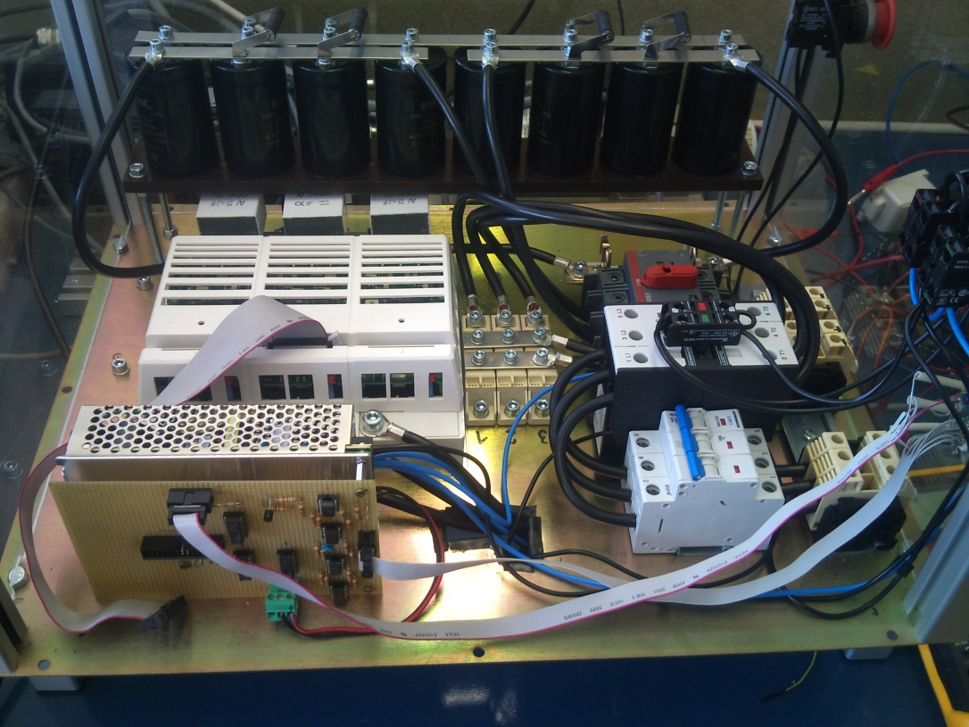
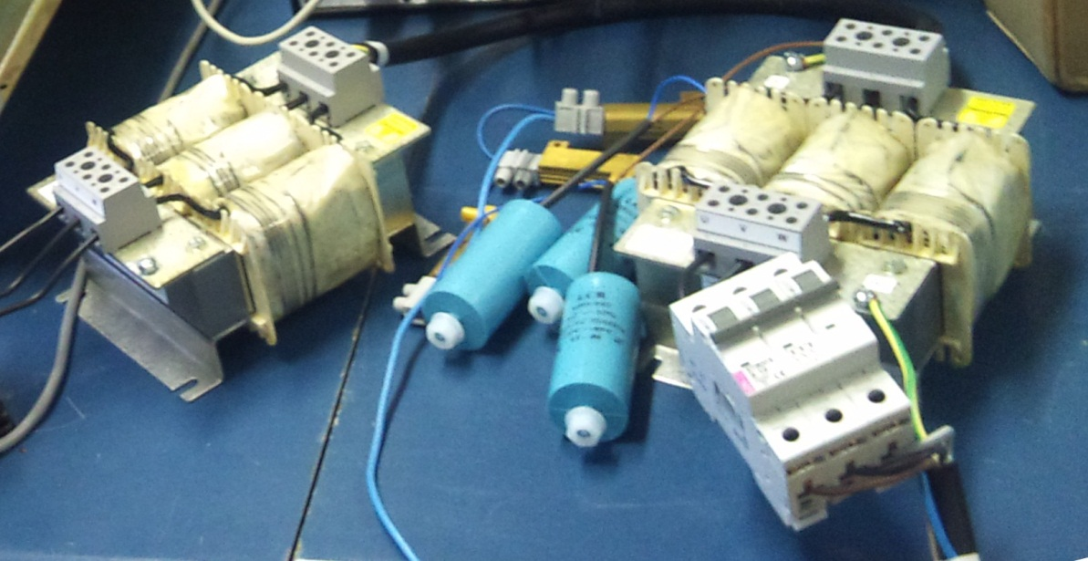
Experiment
AC-DC-AC converter
Usmernik SKKD
(U_{n}=1600V, I_{n}=100A)
Razsmernik SkiiP 132GD120
(U_{n}=900V, I_{n}=150A)
Enosmerno vodilo
(U_{n}=800V, C=4mF)
LCL Filter
U_{n}=3x230V, 50Hz, I_{n}=14.4A,
S_{n}=10kVA, f_{res}=1kHz
Dušilki (Coil)
L_{o}=L_{r}=2,7mH, I_{n}=13A
Kondenzator (Capacitor)
C_{f}=6μF, U_{n}=440V
Upor R_{d}=5Ω, P_{n}=50W

Slide 9
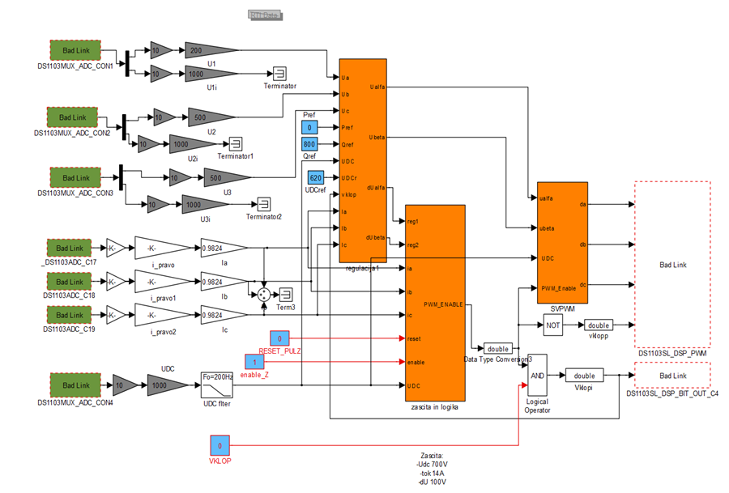
Regulacijska shema eksperimenta
Experiment control scheme

Slide 10
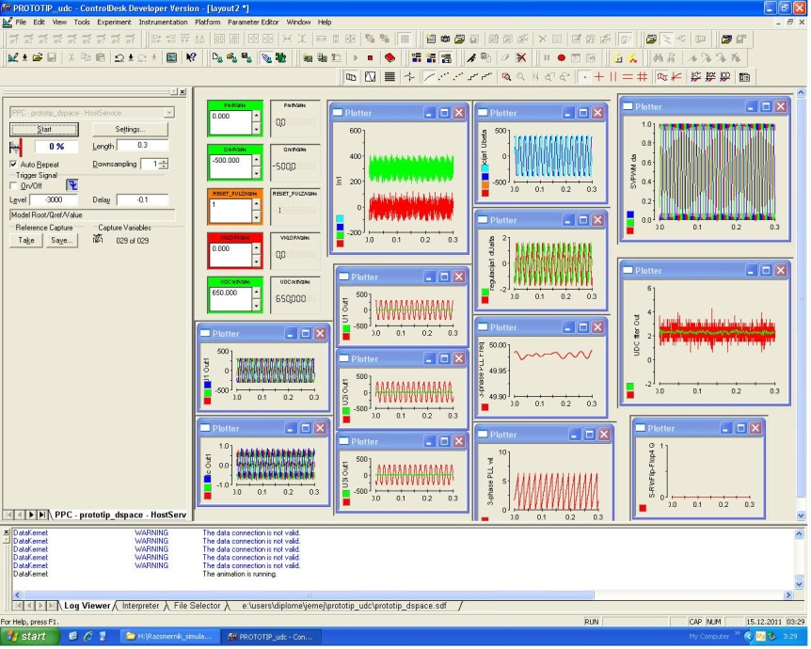
Nadzorna plošča – Control desk dSpace

Slide 11
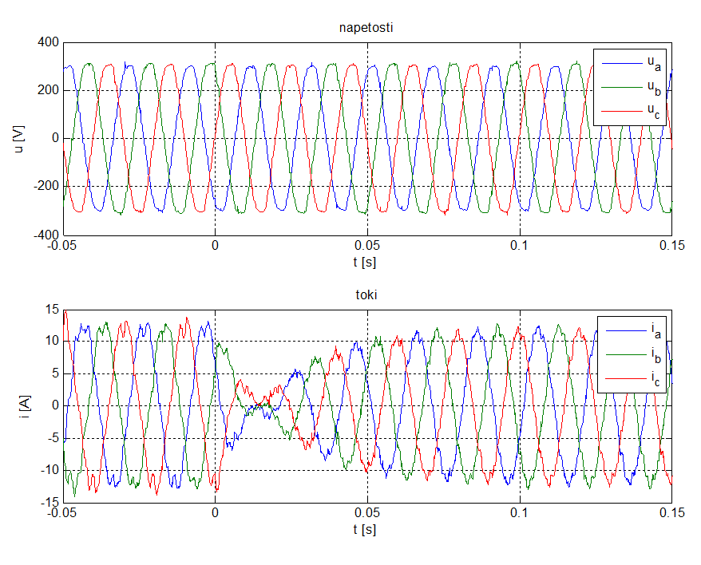
Rezultati - Results
line voltages
line currents

Slide 12
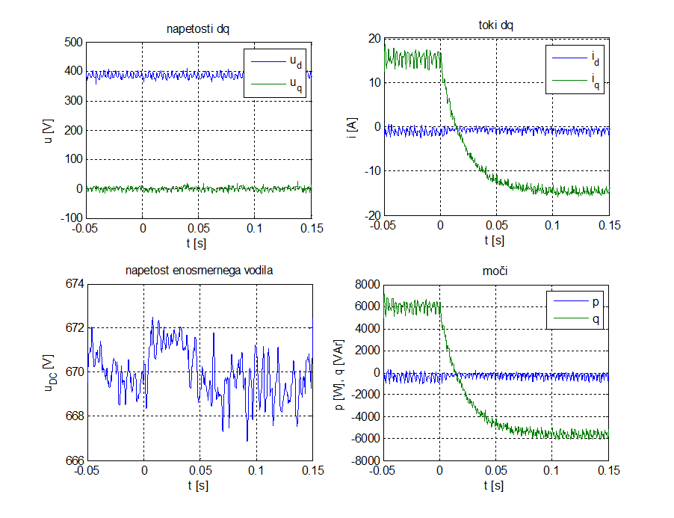
Rezultati - Results
d-q
voltages
d-q
currents
DC link
voltage
active (P)
and
reactive (Q) power

Slide 13
Zaključek
Regulacija omogoča zagotavljanje faktorja delavnosti ena (cosφ=1)
Zgradba omogoča eliminacijo višjih harmonskih komponent v napetosti omrežja
Z ustrezno topologijo je kompenzator mogoče priključiti na različne napetostne nivoje (tudi več 10kV z uporabo transformatorja)
Razsmerniki omogočajo že več kot 3kA konstantega toka pri napetosti enosmernega vodila 1,6kV (npr. SkiiP 3614)

Slide 14
